Slide 1
المناخ التفصيلي
المحاضرة الثالثة

Slide 2
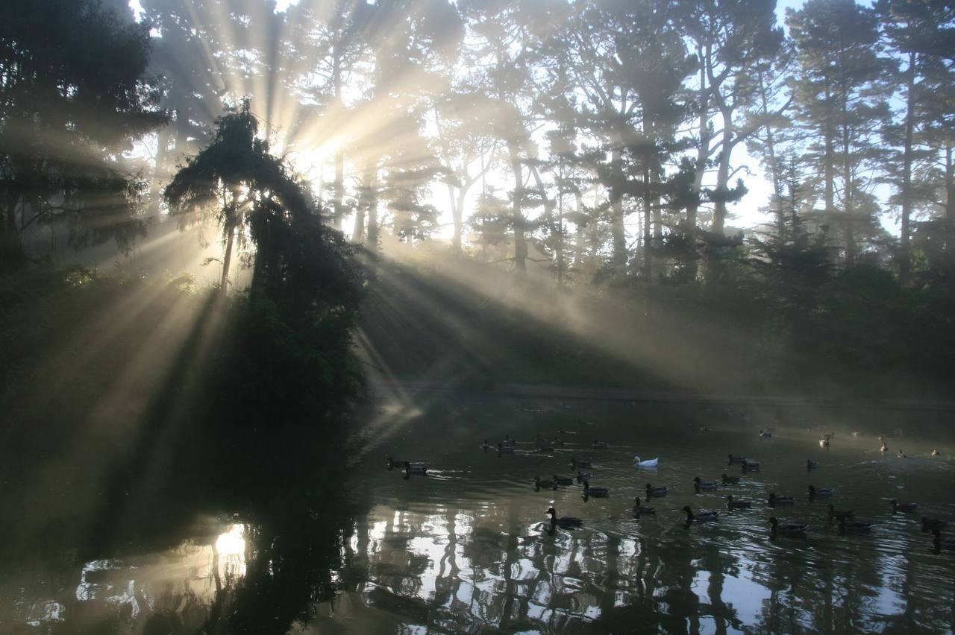
الاشعة الضوئية: هي اشعة تنبعث من منبع ضوئي ( طبيعي او اصطناعي وتسدد نحو نقطة واحدة او مجموعو من النقط من منبع نقطي.

Slide 3
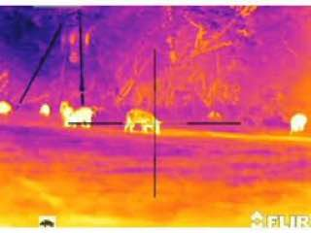
الاشعاع الحراري: هو احد صور انبعاث الطاقة وانتقالها وكمية الطاقة التي يحملها الاشعاع تعتمد على درجة حرارة وطبيعة السطح الباعث للأشعة. الاشعة الحرارية : هي اشعة تنبعث من الاجسام نتيجة لدرجة حرارتها وليست تنعكس عن الاجسام.

Slide 4
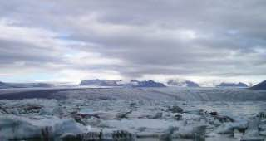
الفرق بين ارض مغطاة بغطاء جليدي واخرة متعرضة لذوبان

Slide 5
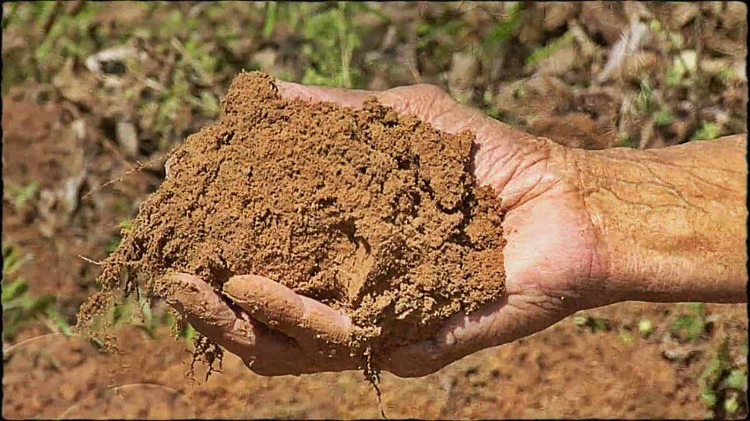
الفرق بين ذات لون غامق وتربة ذات لون فاتح

Slide 6
انعكاس الاشعة الشمسية فوق السطوح الثلجية

Slide 7
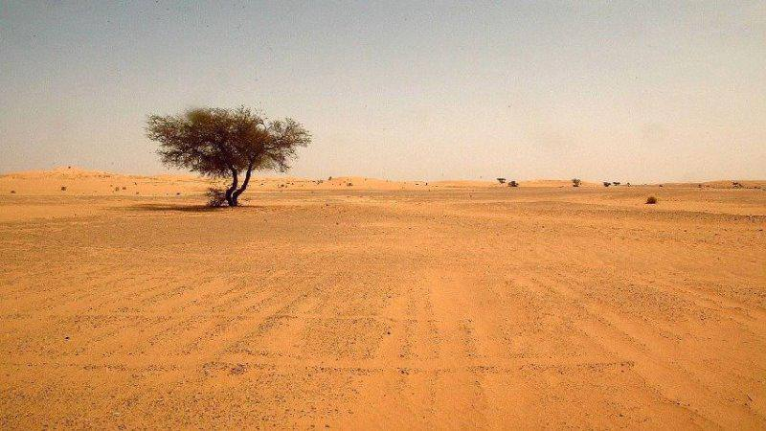
الفرق بين ارض مغطاة بغطاء عشبي وارض جرداء

